Slide 1
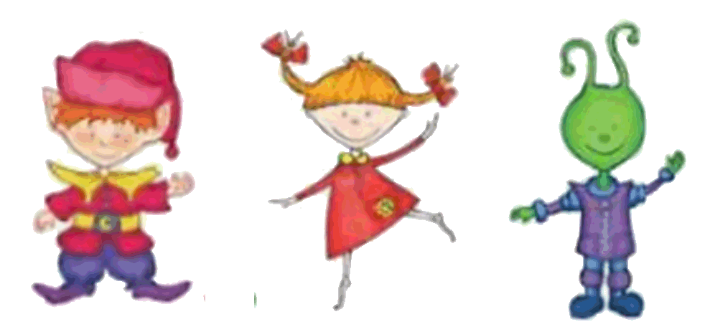
Урок №22.
Істинні та хибні висловлювання
Мудрунчик з Елзіком чекали Ганнусю біля школи на лавочці.
Раптом друзі почули, як сперечалися дві дівчинки, що сиділи неподалік. До них долетіли слова «істинне» та «хибне».
Матеріал з сайту:http://terehovskiy.at.ua/

Slide 2
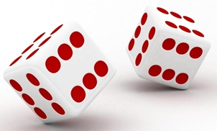
Істинні та хибні висловлювання
Мудрунчик поцікавився, про що йдеться. Дівчатка відповіли, що вони не сперечаються, а граються, і пояснили правила гри.
— Один промовляє висловлювання, — сказала дівчинка з бантом, — а другий визначає, істинне воно чи хибне. Істинним називають правильне висловлювання.

Slide 3
Істинні та хибні висловлювання
Істинним називають правильне висловлювання
Наприклад, “квіти ростуть на клумбі”, “риби живуть у воді”.

Slide 4
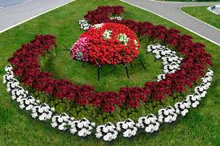
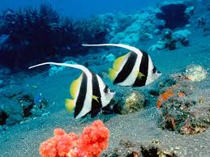
Істинні та хибні висловлювання
“Квіти ростуть
на клумбі”
“Риби живуть
у воді”

Slide 5
Істинні та хибні висловлювання
Хибним називають неправильне висловлювання
Наприклад, “над Дніпром вночі яскраво світить сонце”, “на яблуні ростуть банани”

Slide 6
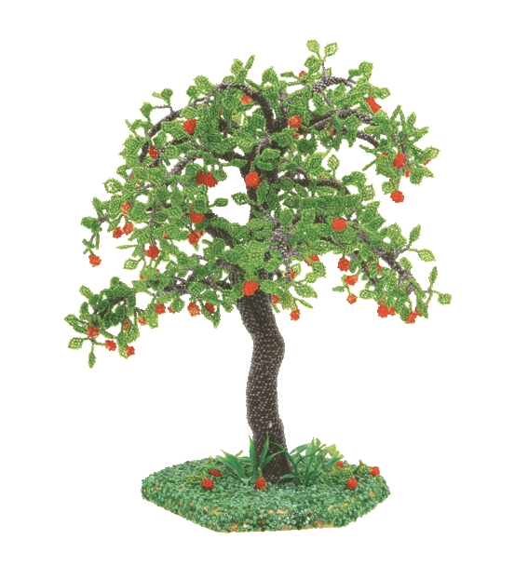
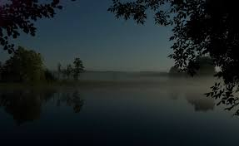
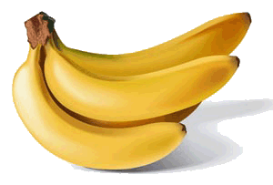
Істинні та хибні висловлювання
“Над Дніпром вночі
яскраво світить сонце”,
“На яблуні
ростуть банани”

Slide 7
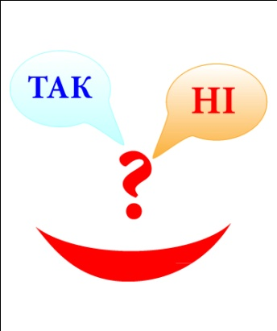
Істинні та хибні висловлювання
— Сьогодні на уроці української мови ми повторювали правило написання не з дієсловами, — зауважила дівчинка з бантом.
- Ця маленька частка може заперечити всю думку. Істинне висловлювання вона перетворює на хибне, а хибне — на істинне.

Slide 8
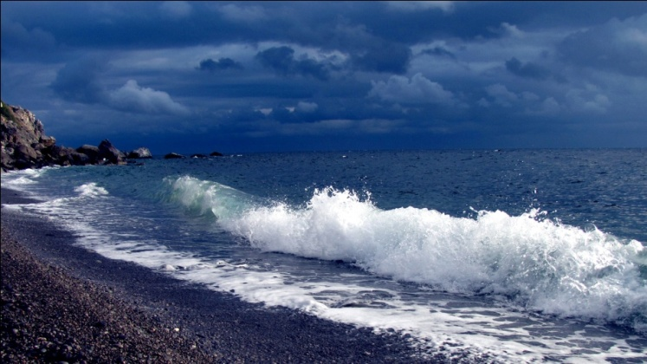
Істинні та хибні висловлювання
Прочитай висловлювання.
Дніпро впадає в Чорне море.
З нього можна утворити нове висловлювання, додавши частку не:
Дніпро не впадає в Чорне море.

Slide 9
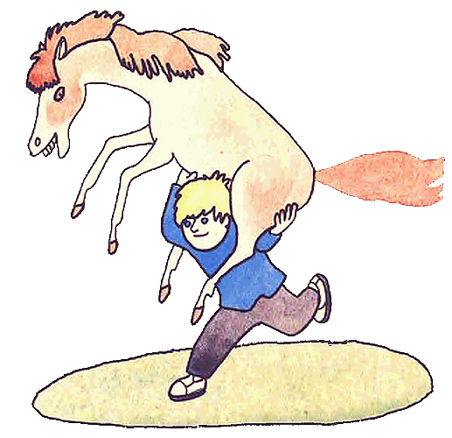
Істинні та хибні висловлювання
Друге висловлювання ми отримали шляхом заперечення першого.
Перше з цих двох висловлювань є істинним, бо Дніпро справді впадає в Чорне море. А друге, його заперечення, є хибним висловлюванням.

Slide 10
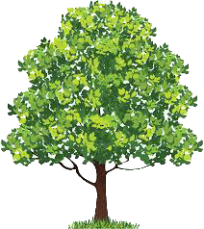
Істинні та хибні висловлювання
Тепер розглянемо інше висловлювання:
Риби живуть на деревах.
Це висловлювання хибне. Його заперечення також можна утворити, додавши частку не:
Риби не живуть на деревах.
Тепер ми отримали істинне
висловлювання.

Slide 11
Істинні та хибні висловлювання
Якщо висловлювання істинне, то його заперечення хибне; і навпаки, якщо висловлювання хибне, його заперечення істинне.
Розглянемо ще одне висловлювання:
Оксанка любить малювати.
Його запереченням є висловлювання:
Оксанка не любить малювати.

Slide 12
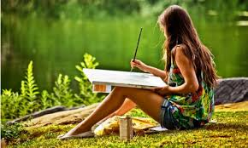
Істинні та хибні висловлювання
Не можна сказати, яке з двох наведених висловлювань істинне, бо не відомо, про яку дівчинку йдеться, і чи любить вона малювати. Проте зрозуміло, що якесь одне з цих двох висловлювань є істинним, а друге — хибним.

Slide 13
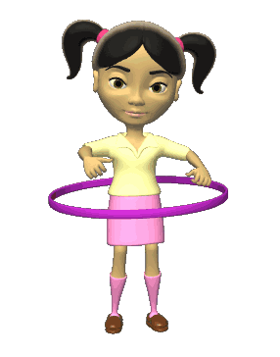
Фізхвилинка
Дерева – високі , високі.
Травичка – низенька, низенька.
Вітер дерева гойдає, гойдає.
То вліво, то вправо нахиляє.
Птахи летять – відлітають,
А учні тихенько за парти сідають.

Slide 14
Працюємо за
комп’ютером
Увага! Під час роботи з комп’ютером дотримуйтеся правил безпеки та санітарно-гігієнічних норм.
Центр монітора
на рівні очей
50–60 см
Шия пряма
Стопи на
підлозі
Використовуйте підставку для ніг

Slide 15
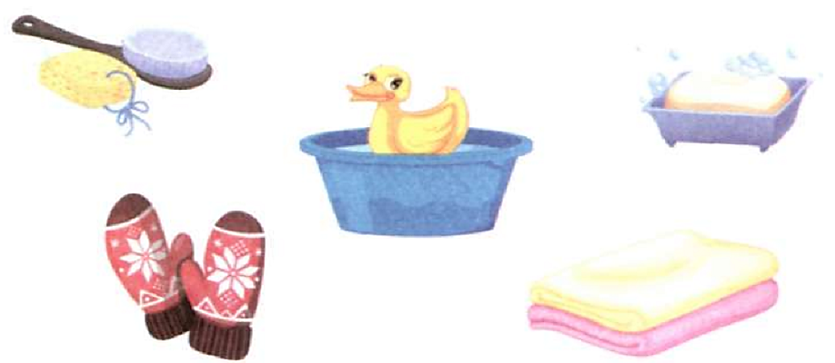
Розв’яжіть завдання
Завдання 1. Знайди на малюнку зайвий предмет. Обґрунтуй свій вибір. Запиши про нього два істинні висловлювання.

Slide 16
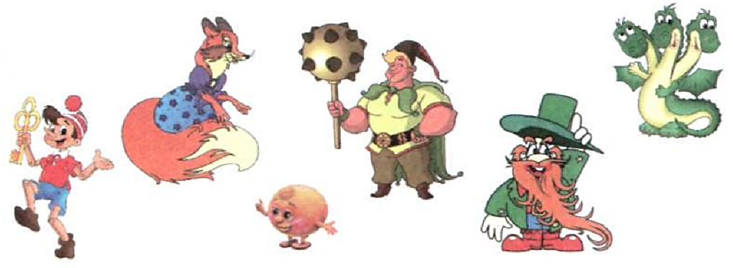
Розв’яжіть завдання
Завдання 2. З'єднай зображення персонажів однієї казки. Запиши про них два хибні висловлювання.

Slide 17
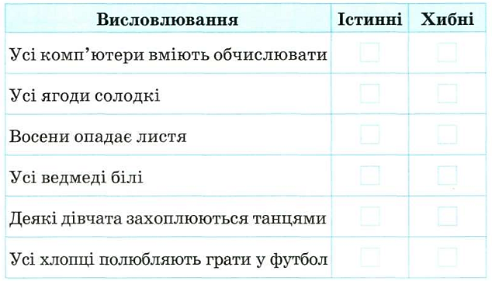
Розв’яжіть завдання
Завдання 3. Які з поданих висловлювань істинні, а які — хибні? Постав позначки у відповідних квадратиках.
Матеріал з сайту:http://terehovskiy.at.ua/

Slide 18
Розв’яжіть завдання
Завдання 4. Розглянь малюнок, розфарбуй його. Що переплутав художник? Склади та запиши кілька істинних висловлювань із заперечною часткою не.
Матеріал з сайту:http://terehovskiy.at.ua/

Slide 19
Підсумок
уроку
1. Що цікавого сьогодні ви дізналися на уроці?
2. Що найбільше сподобалося?
3. Що запам’яталося?
4. Наведи приклади істинних висловлювань. Перетвори істинні висловлювання на хибні, використовуючи заперечну частку “Не”.
4. Придумай Істинне та хибне висловлювання зі словом море.

Slide 20
Домашнє завдання
Проаналізувати
Ст. 99-102
Матеріал з сайту:http://terehovskiy.at.ua/

